Slide 1
Городское методическое объединение
педагогов-психологов
г. Ноябрьска
Использование арт-терапии
в работе со старшими дошкольниками
Подготовила
педагог-психолог МАДОУ «Малыш»
Парадиева Е.В.

Slide 2
«Один рисунок стоит тысячи слов….»
Восточная мудрость
В последнее время термин «АРТ-ТЕРАПИЯ» всё чаще звучит в профессиональной среде психологов, педагогов, художников, людей, занимающихся детским творчеством, и у каждого есть своё видение того, что есть лечение искусством
(АРТ - искусство, ТЕРАПИЯ-лечение).
Арт-терапия — синтез нескольких областей научного зна­ния (искусства, медицины «психологии), а в лечебной и психо-коррекционной практике — совокупность методик, построен­ных на применении разных видов искусства в своеобразной символической форме.
Сущность арттерапии состоит в терапевтическом и коррекционном воздействии искусства на субъект и проявляется в реконструировании психотравмирующей ситуации с помощью художественно-творческой деятельности, выведении пережи­ваний, связанных с ней, во внешнюю форму через продукт ху­дожественной деятельности, а также создании новых позитив­ных переживаний, рождении креативных потребностей и спо­собов их удовлетворения.
.

Slide 3
Термин «арт-терапия» /буквально: терапия искусством/ ввёл в употребление Адриан Хилл (1938) при описании своей работы с туберкулёзными больными в санаториях. Это словосочетание использовалось по отношению ко всем видам занятия искусством, которые проводились в больницах и центрах психического здоровья. Первый урок применения арт-терапии относится к попыткам коррекции эмоционально-личностных проблем детей, эмигрировавших в США из Германии во время второй мировой войны.
В нашей стране метод использования изобразительной деятельности в лечебных целях называется рисующей психотерапией (А.И. Захаров, 1982) или изотерапией (Р.Б. Хайкин, 1988).
Первоначально арт-терапия возникла в контекст теоретических идей З. Фрейда и К. Юнга, а в дальнейшем приобрела более широкую концептуальную базу, включая гуманистические модели развития личности К. Роджерса (1951) и А. Маслоу (1956).
Основная цель арт-терапии состоит в гармонизации развития личности через развитие способности самовыражения и самоуважения.
Арт – терапия в образовании – это системная инновация, которая характеризуется:
комплексом теоретических и практических идей, новых технологий;
многообразием связей с социальными, психологическими и педагогическими явлениями;
относительной самостоятельностью (обособленностью) от других составляющих педагогической действительности (процессов обучения, управления и др.);
способностью к интеграции, трансформации.
Ребёнок в арт – терапевтическом процессе приобретает ценный опыт позитивных изменений. Постепенно происходит углублённое самопознание, самоприятие, гармонизация развития, личностный рост ребенка.

Slide 4
Арт-терапевтические задачи
Воспитательные. Способствуют нравственному развитию личности, обеспечивают ориентацию в системе моральных норм, усвоению этики поведения.
Коррекционные. Способствуют успешной корректировке образа “Я”, улучшению самооценки, исчезновению неадекватных форм поведения, налаживанию способов взаимодействия с другими людьми.
Психотерапевтические. Создают атмосферу эмоциональной теплоты, доброжелательности, признания ценности личности другого ребенка. Способствуют возникновению ощущения психологического комфорта, защищенности, радости, успеха.
Диагностические. Позволяют корректно понаблюдать за детьми в самостоятельной деятельности, узнать его интересы, ценности, увидеть внутренний мир, личностное своеобразие.
Развивающие. Способствуют в переживании ребенком успеха в той или иной деятельности, самостоятельно справляться с трудной ситуацией.
.

Slide 5
Направления арт- терапии
Изотерапия — лечебное воздействие средствами изобрази­тельного искусства: рисование, лепка, декоративно-приклад­ное искусство и т.д;
Библиотерапия — лечебное воздействие чтением; Имаготерапия — лечебное воздействие через образ, те­атрализацию;
Музыкотерапия — лечебное воздействие через восприя­тие музыки;
Вокалотерапия — лечение пением;
Кинезитерапия (танцетерапия, хореотерапия, коррекционная ритмика) — лечебное воздействие движениями.
Основные функции арт-терапии:
Катарсистическая — очищающая, освобождающая от не­гативных состояний.
Регулятивная — снятие нервно-психического напряже­ния, регуляция психосоматических процессов, моделиро­вание положительного психоэмоционального состояния.
Коммуникативно-рефлексивная — обеспечивающая кор­рекцию нарушений общения, формирования адекватно­го межличностного поведения, самооценки.
.

Slide 6
Дополнительная образовательная программа
социально-педагогической направленности
«Семицветик»
разработана и утверждена в декабре 2010 г.
Цель программы:
создание условий для развития и коррекции познавательной и личностной сфер дош­кольников как основы интеллектуально-личностного, творческого развития, успешной социализации в современном обществе с использованием средств искусства (арт-терапии)
Основные задачи:
1. Развитие личностной и эмоционально - волевой сферы
2. Формирование психологических предпосылок для раз­вития высших психических функций
3. Формирование высших психических функций
4. Формирование ведущих видов деятельности
Программа реализуется в форме кружка, где проводятся занятия по развитию и коррекции нарушений познавательной и личностной сфер у детей.
По данным психологов, именно в старшем дошкольном возрасте происходит скачок в становлении личности, ее базовых психических оснований, и именно этот период является наиболее благоприятным для использования арт-терапии. Поэтому участниками реализации программы являются дети 6-7 лет. Срок реализации программы 1 год. Данные занятия проводятся педагогом-психологом ДОУ
.

Slide 7
Программа состоит из 30 занятий, в которых используются различные направления арт-терапии.
Реализация данной программы способствует развитию психофизических процессов (восприятия, воображения, фантазии, мышления, внимания, памяти), развивает у детей умения согласовывать свои действия с действиями партнера (слушать не перебивая, говорить, обращаясь к партнеру), формированию у детей волевых качеств, произвольной регуляции поведения; профилактике нарушений личностной сферы (замкнутости, агрессивности, вспыльчивости, упрямства и пр.); формированию у детей навыков психологической адаптации в коллективе; навыков общения во внеситуативно -личностных отношениях со сверстниками и взрослыми; развитию у детей положительных качеств характера (доброты, сопереживания, отзывчивости, честности); преодолению невротических проявлений (страхов, тревожности).
Психокоррекционный эффект в том, что общение с искусством помогает детям «очиститься» от наслоив­шихся негативных переживаний, отрицательных проявлений и вступить на новый путь отношений с окружающим миром.
.

Slide 8
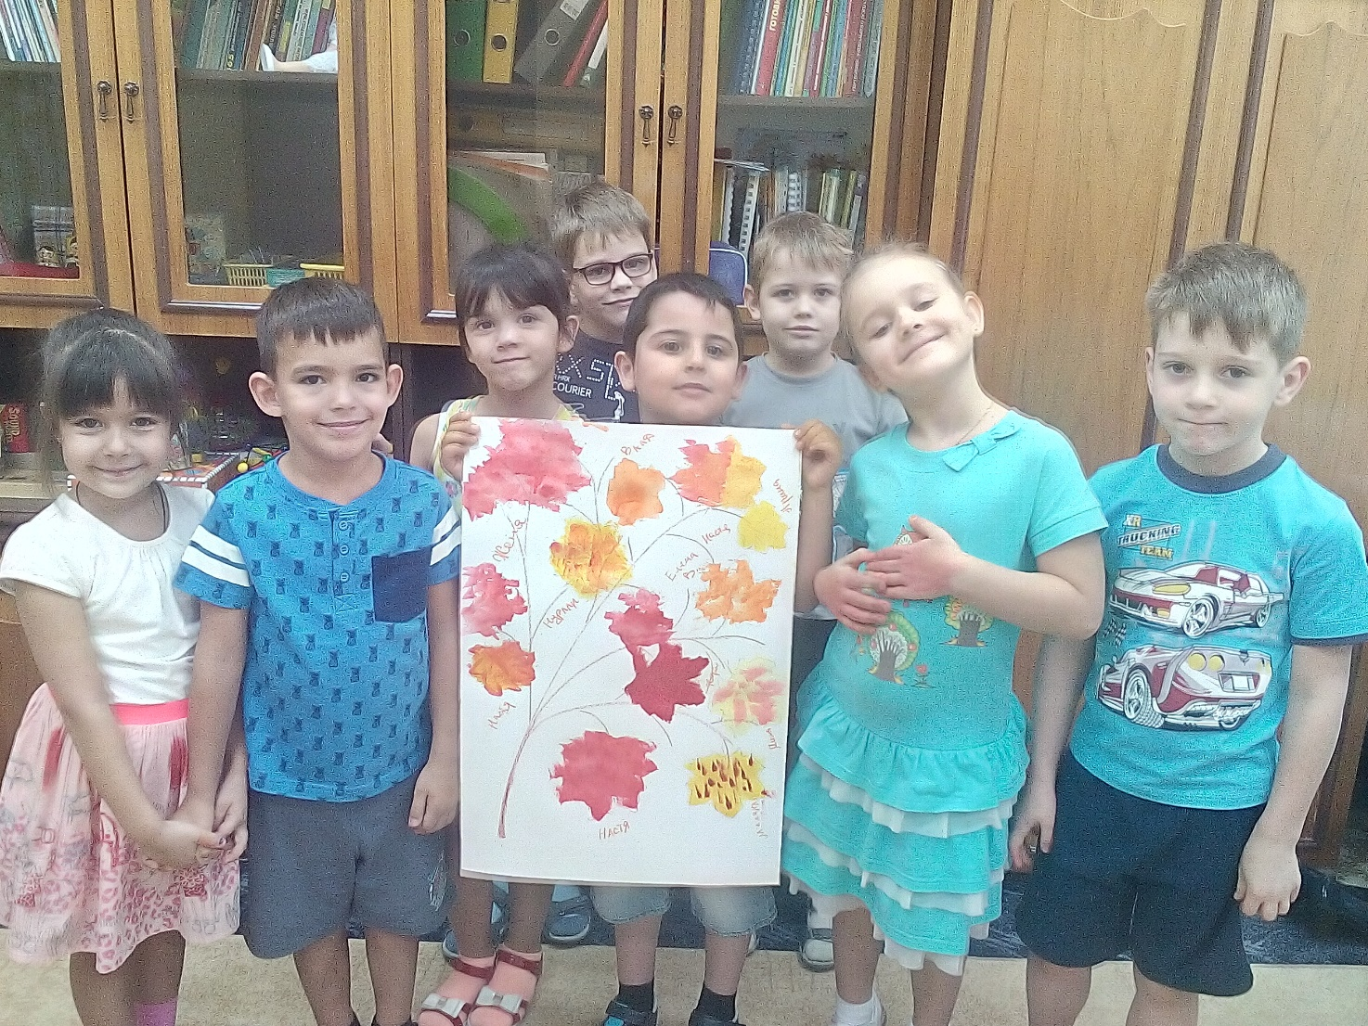
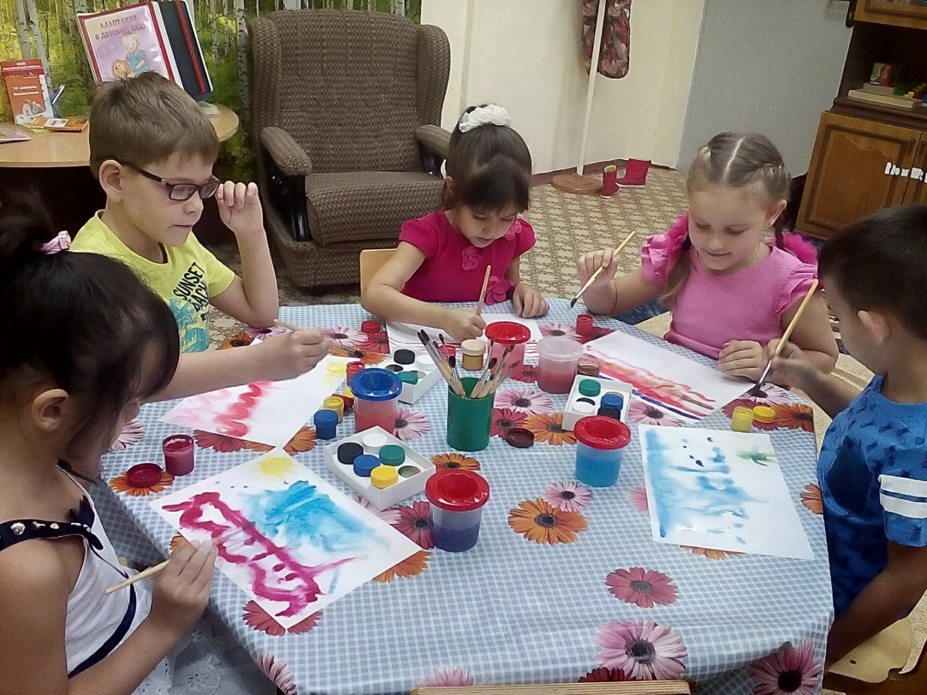
.

Slide 9
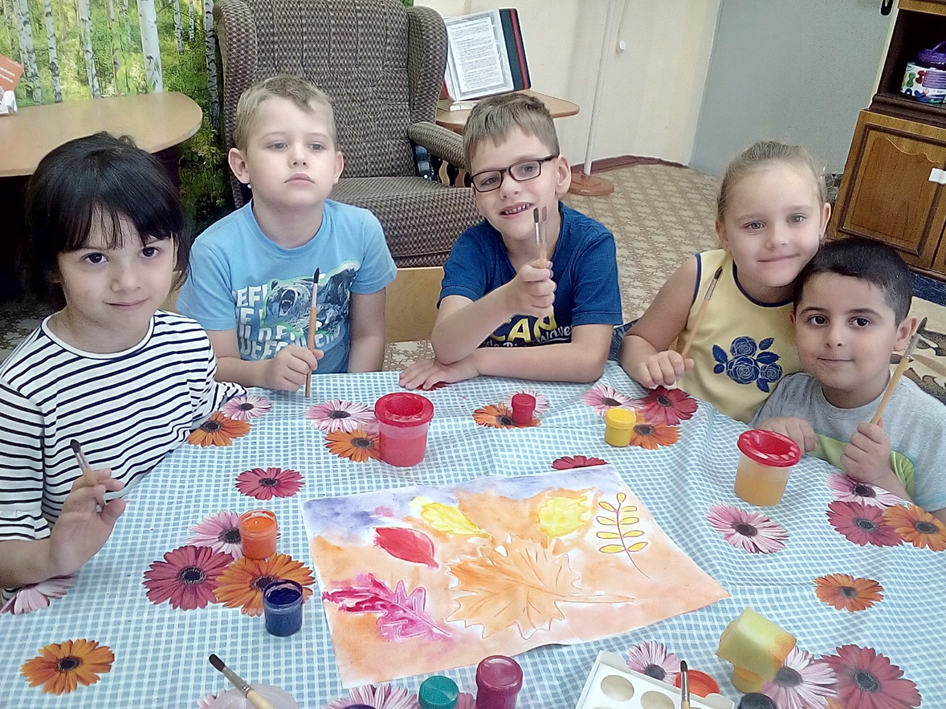
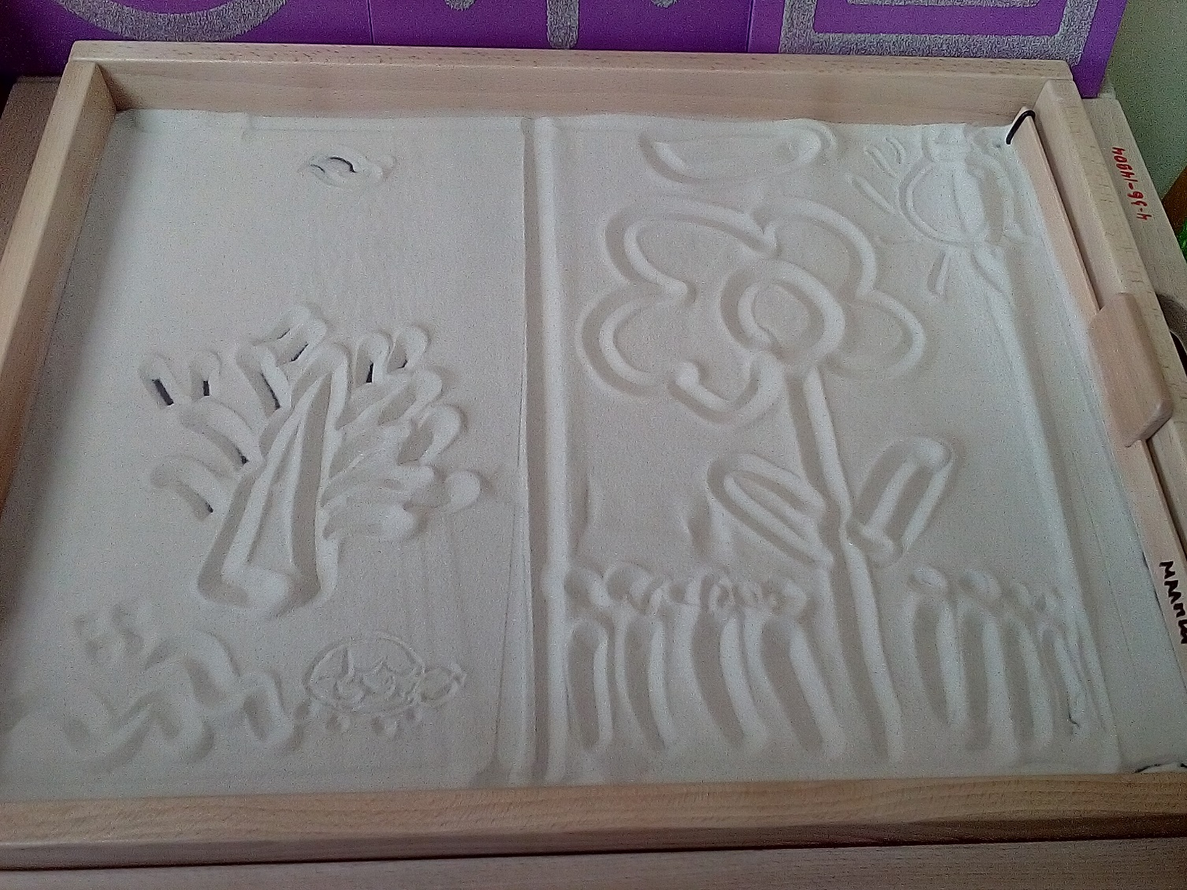
.

Slide 10
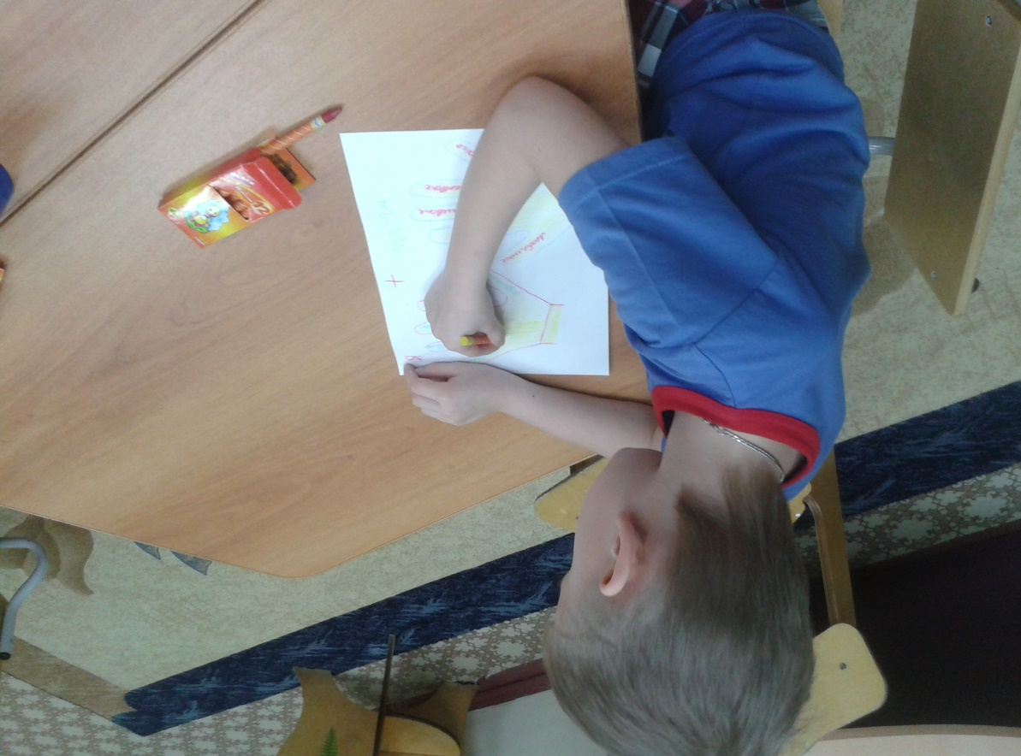
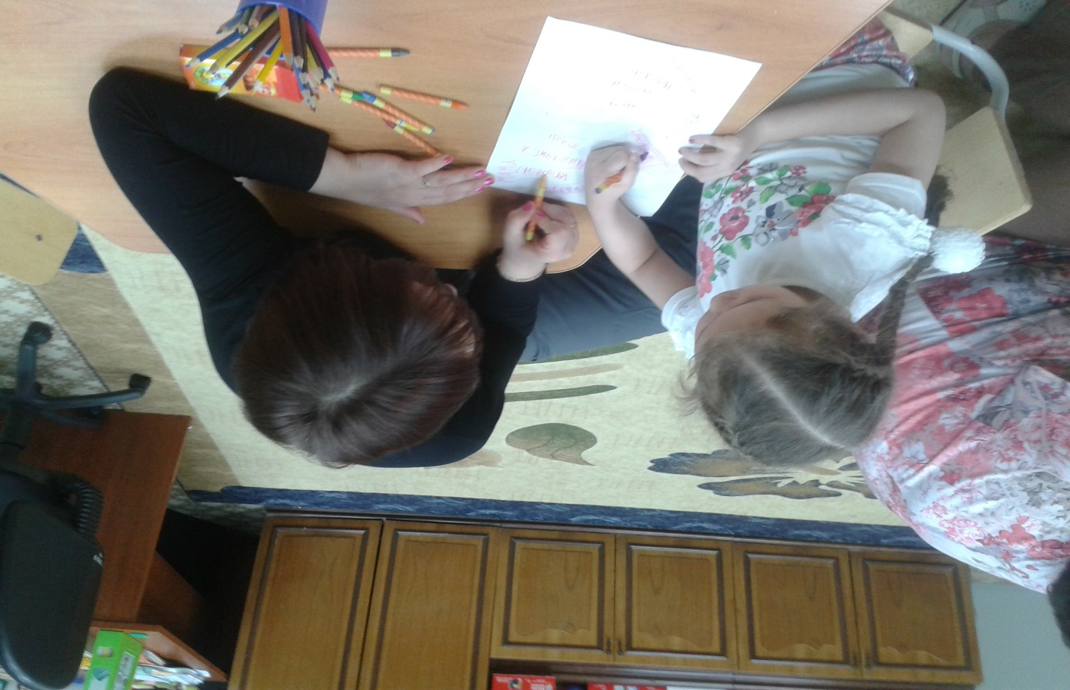
.

Slide 11
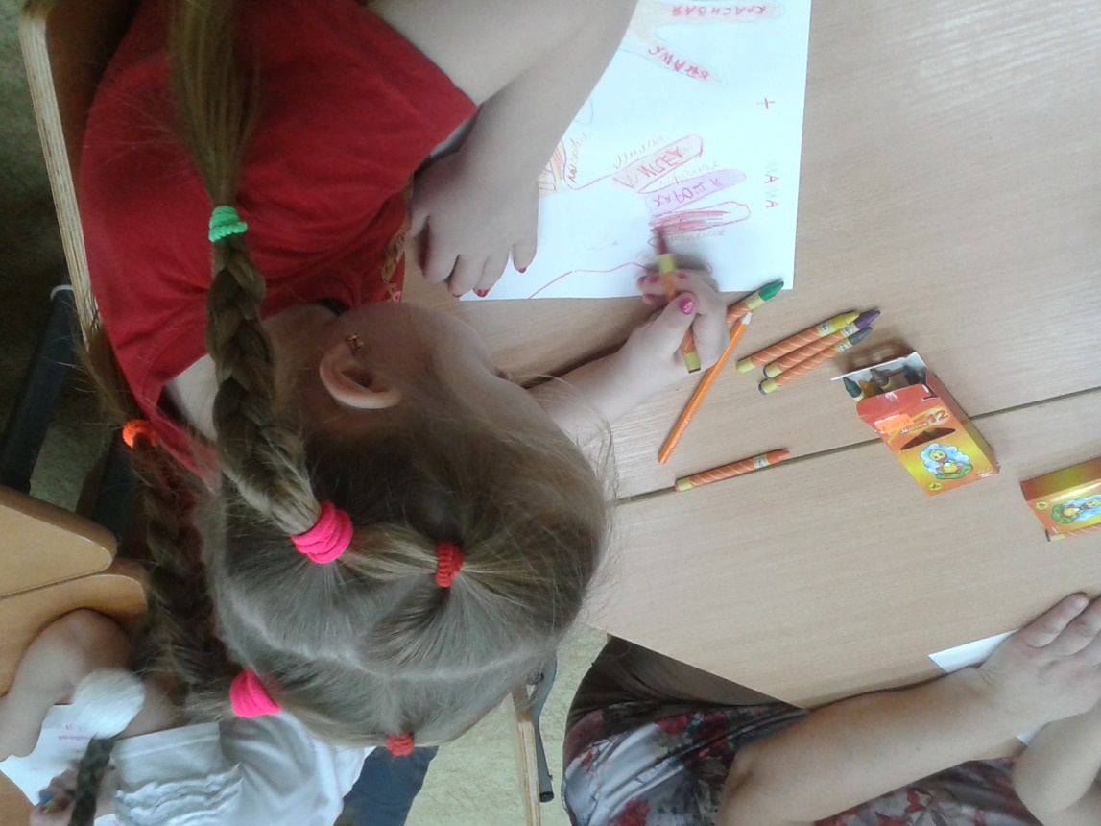
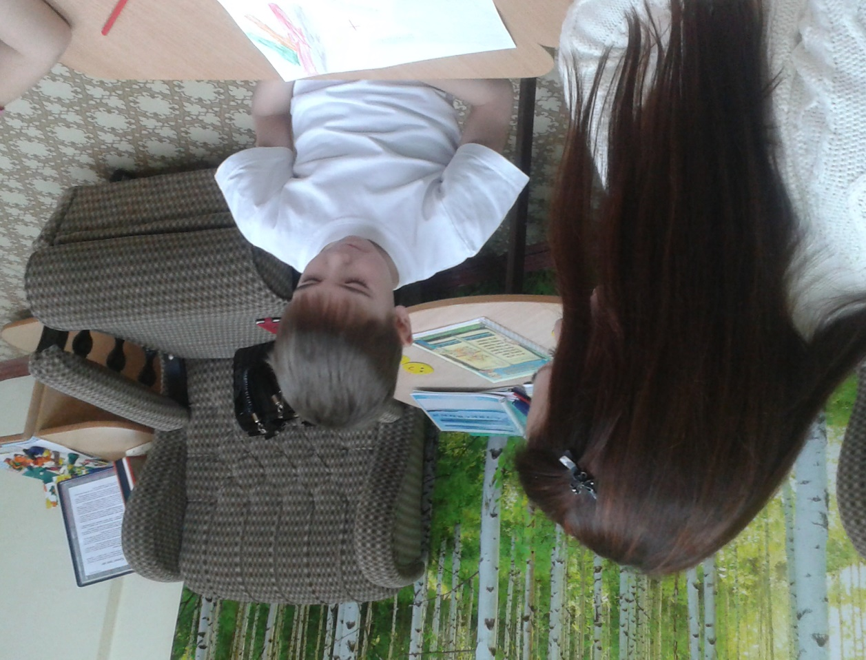
.

Slide 12
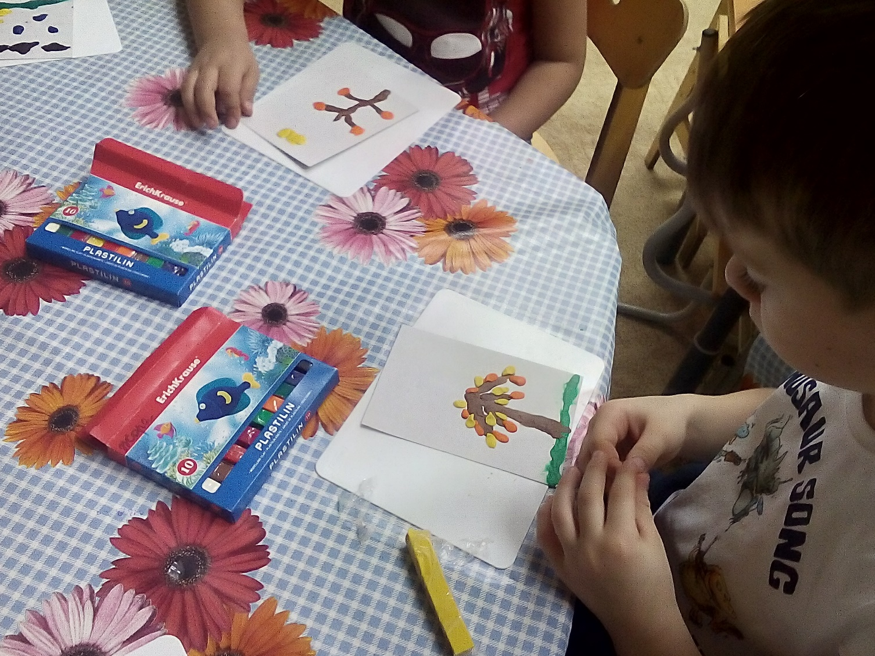
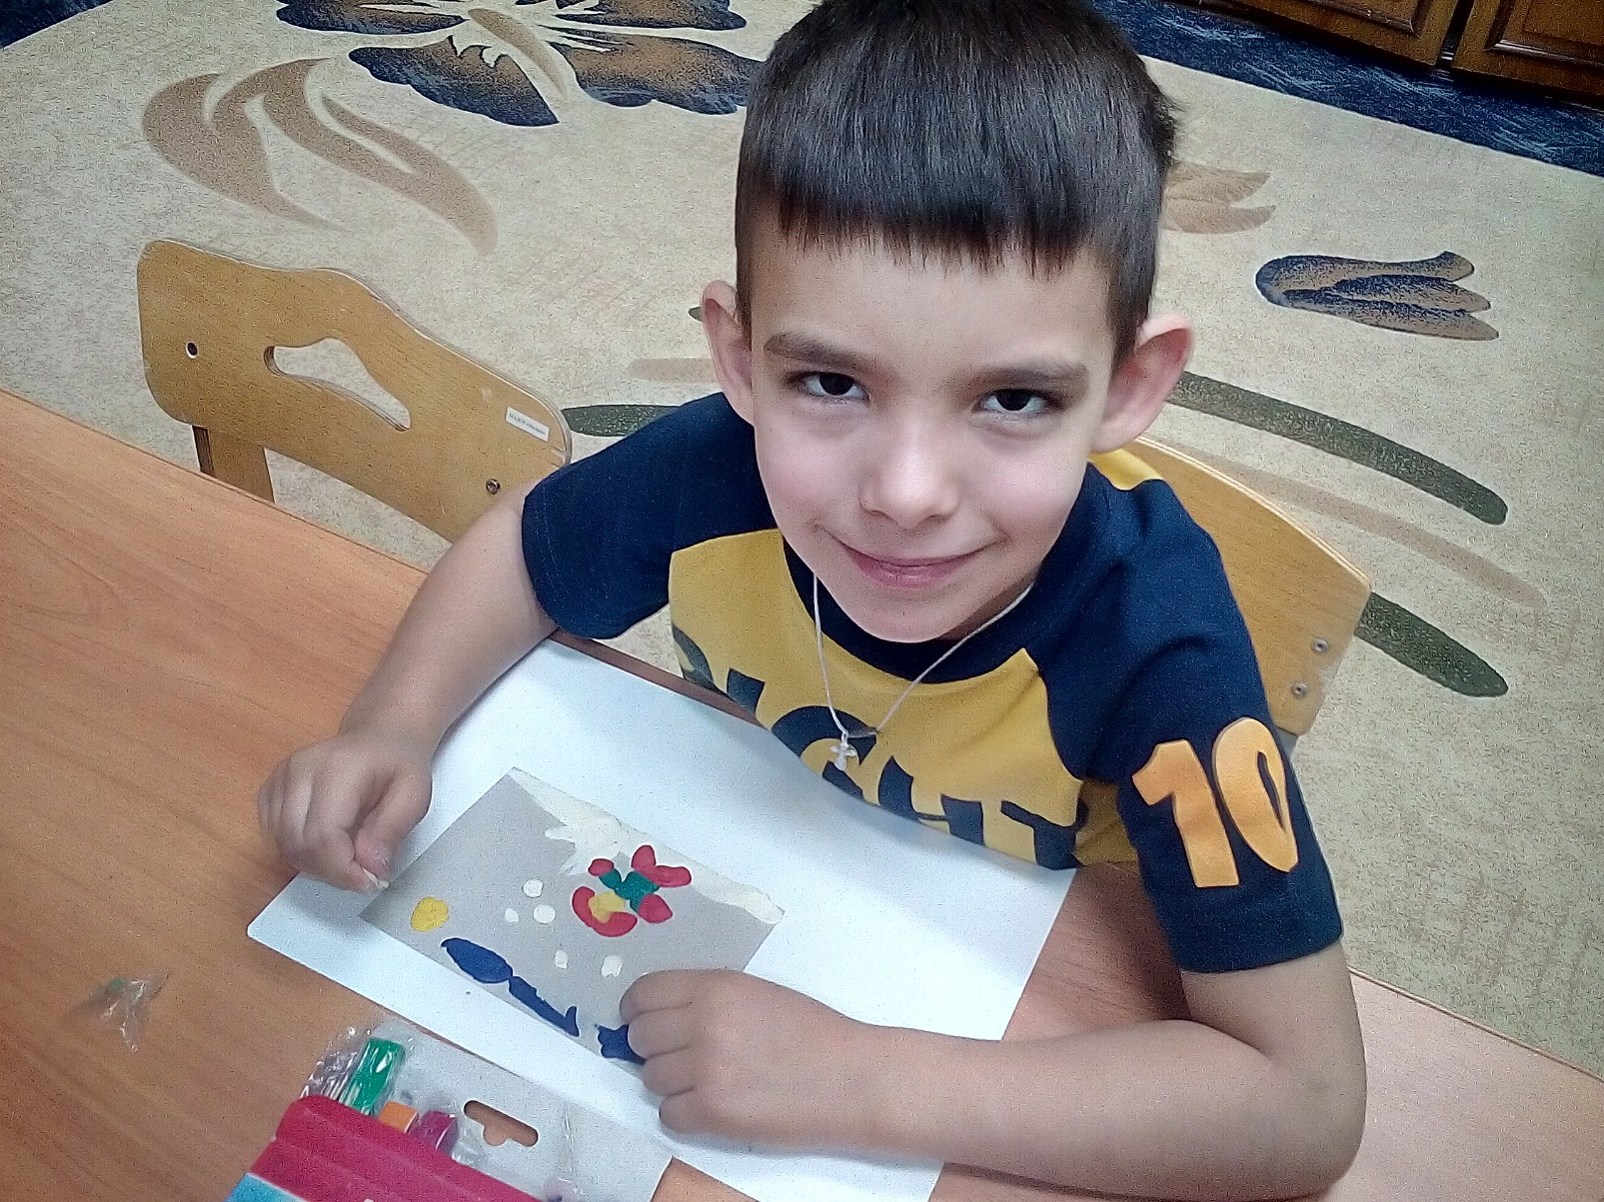
.

Slide 13
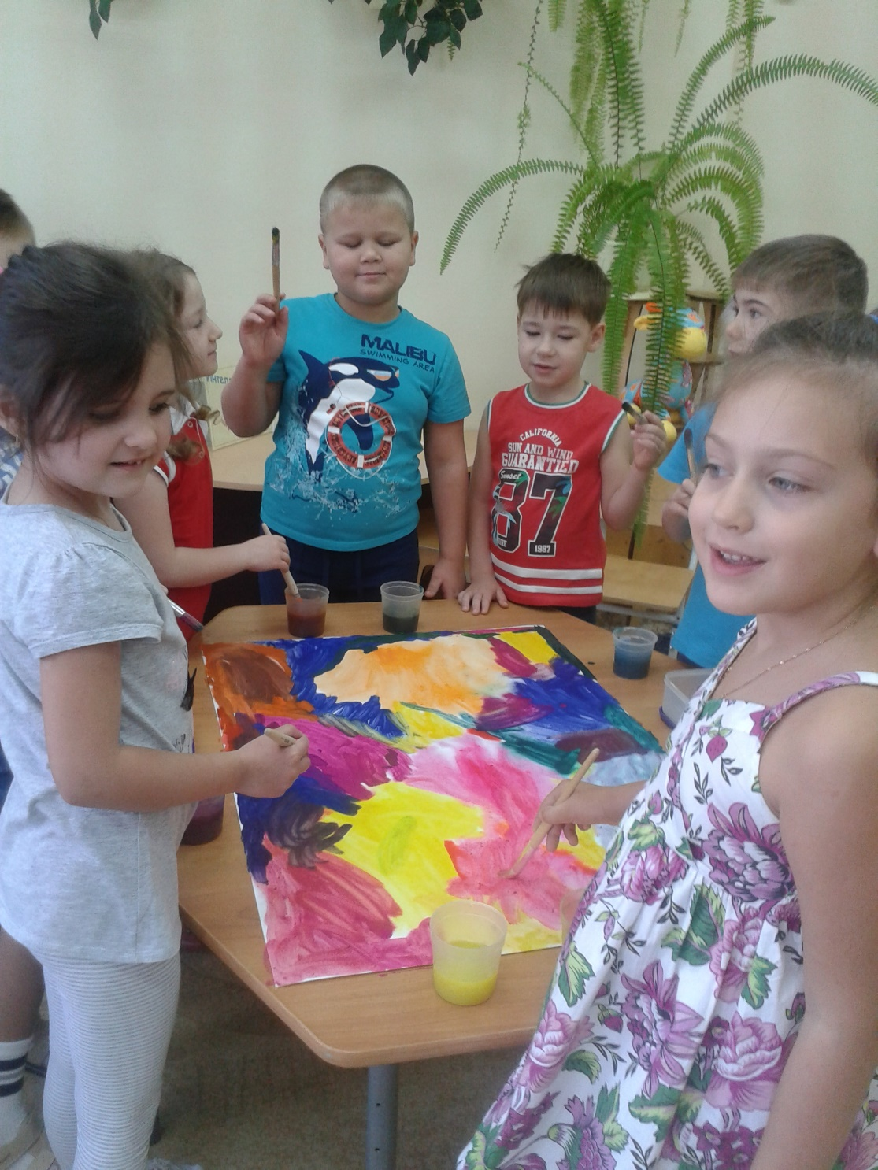
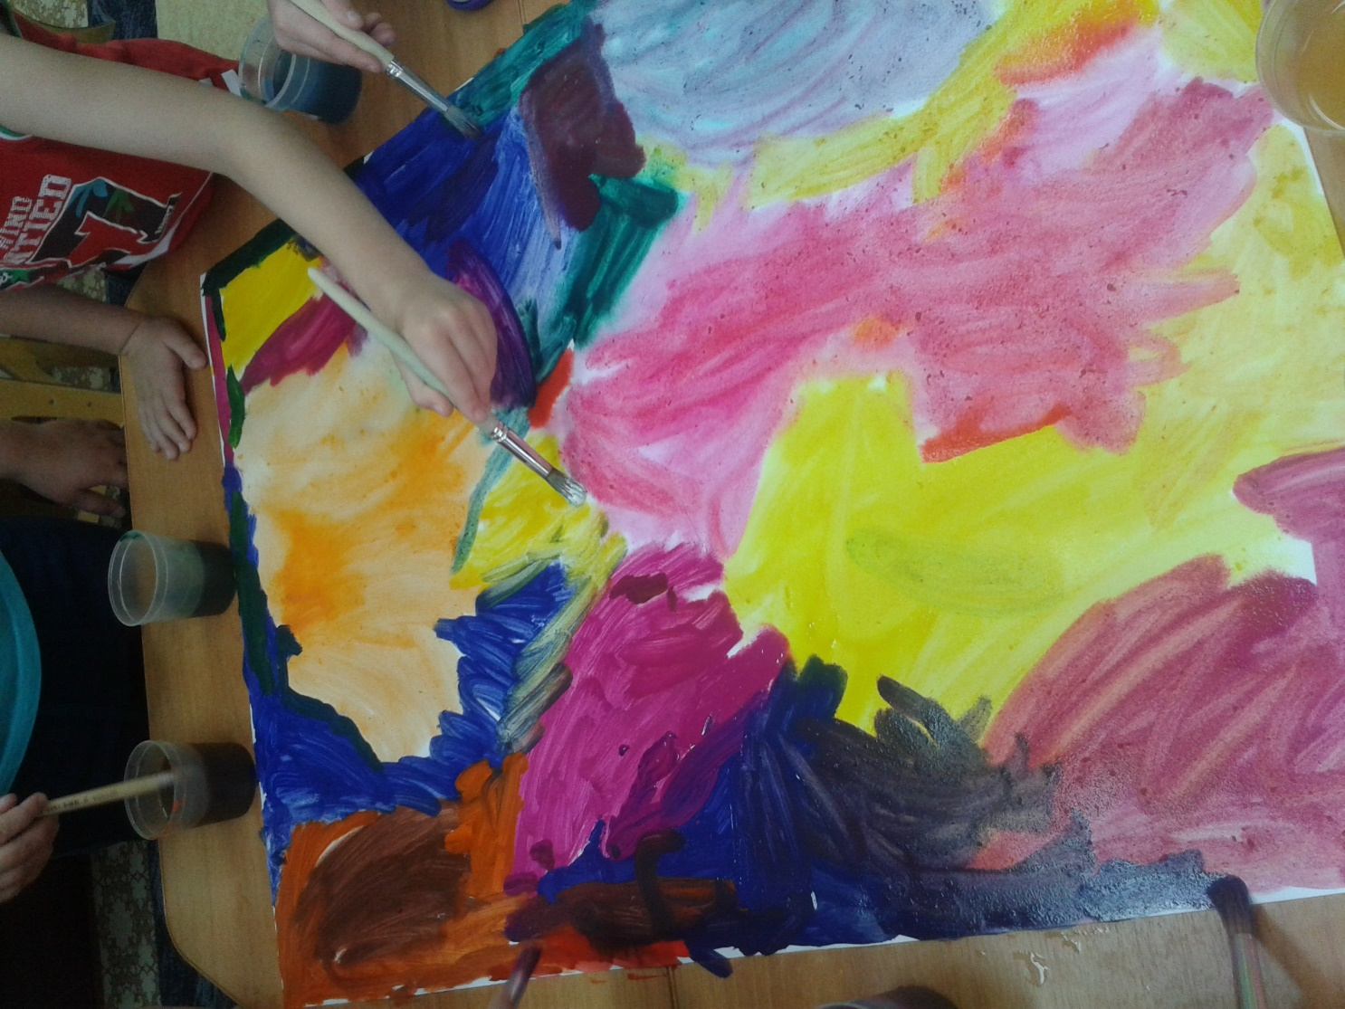
.

Slide 14
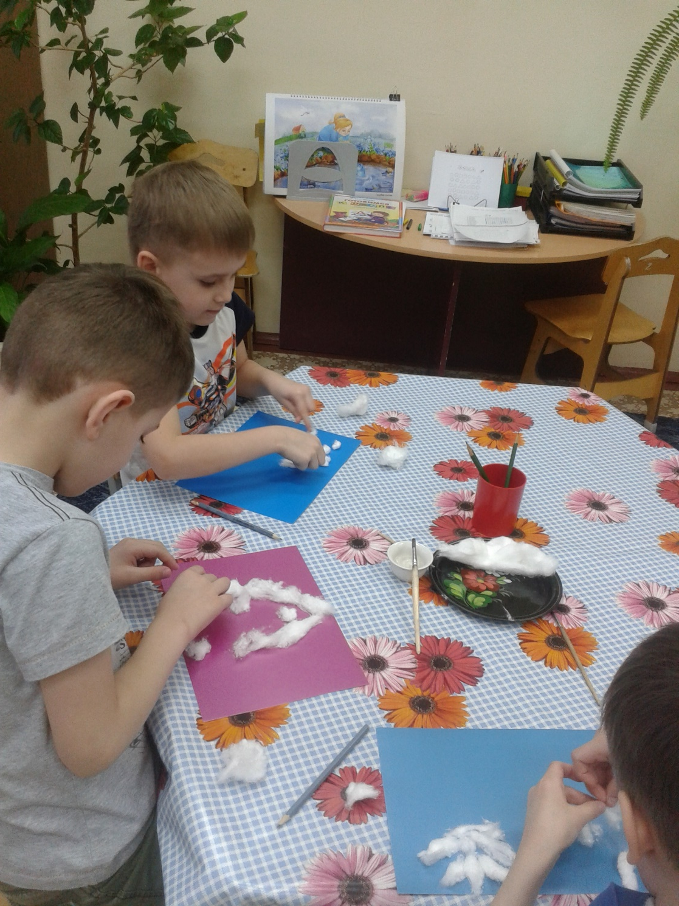
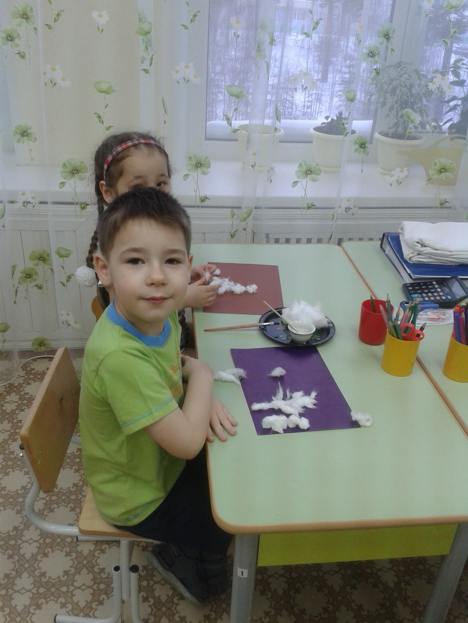
.

Slide 15
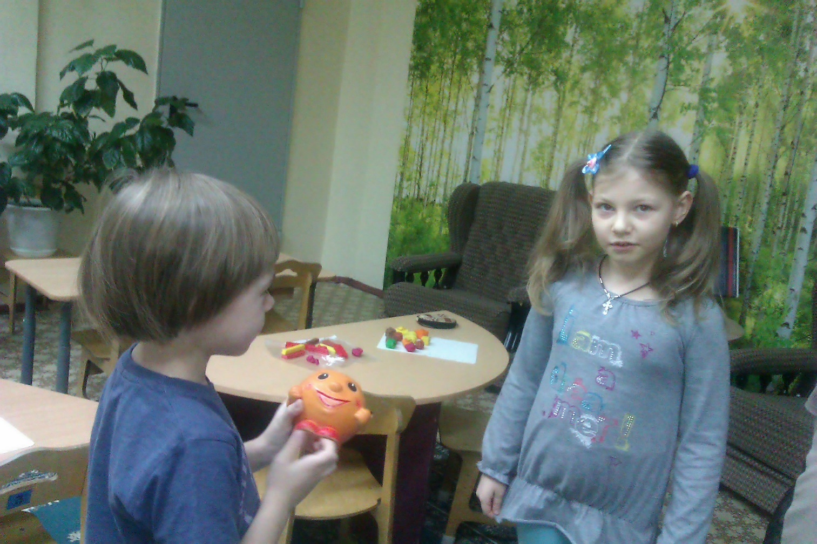
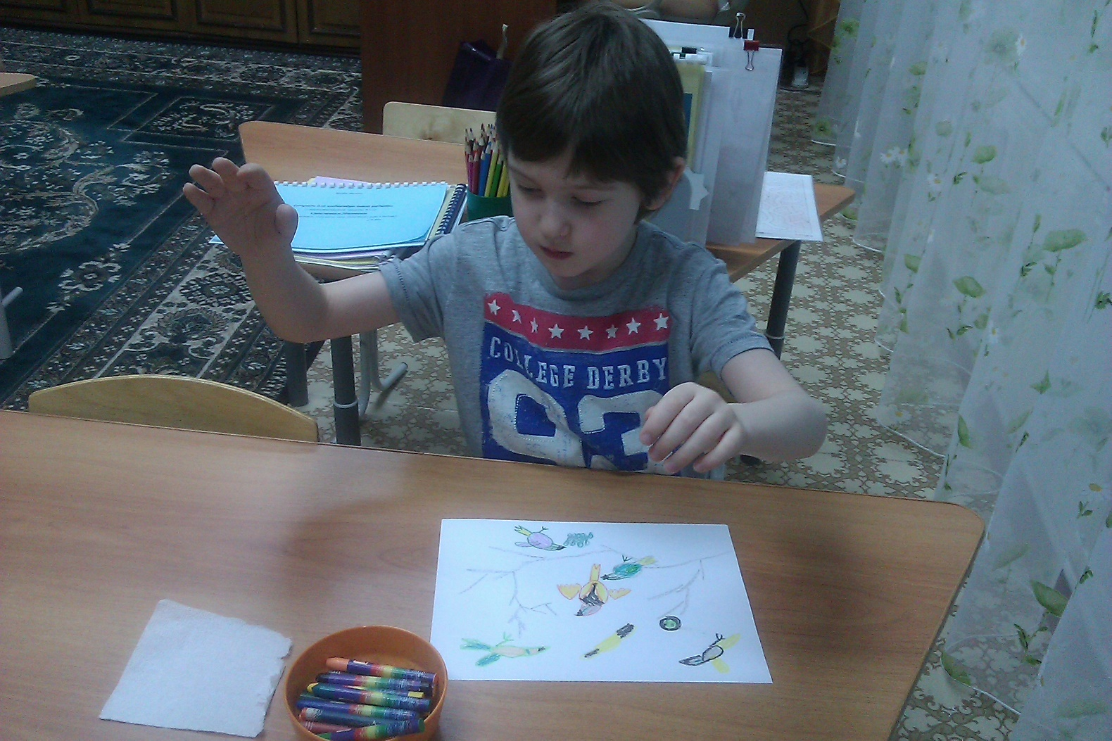
.

Slide 16
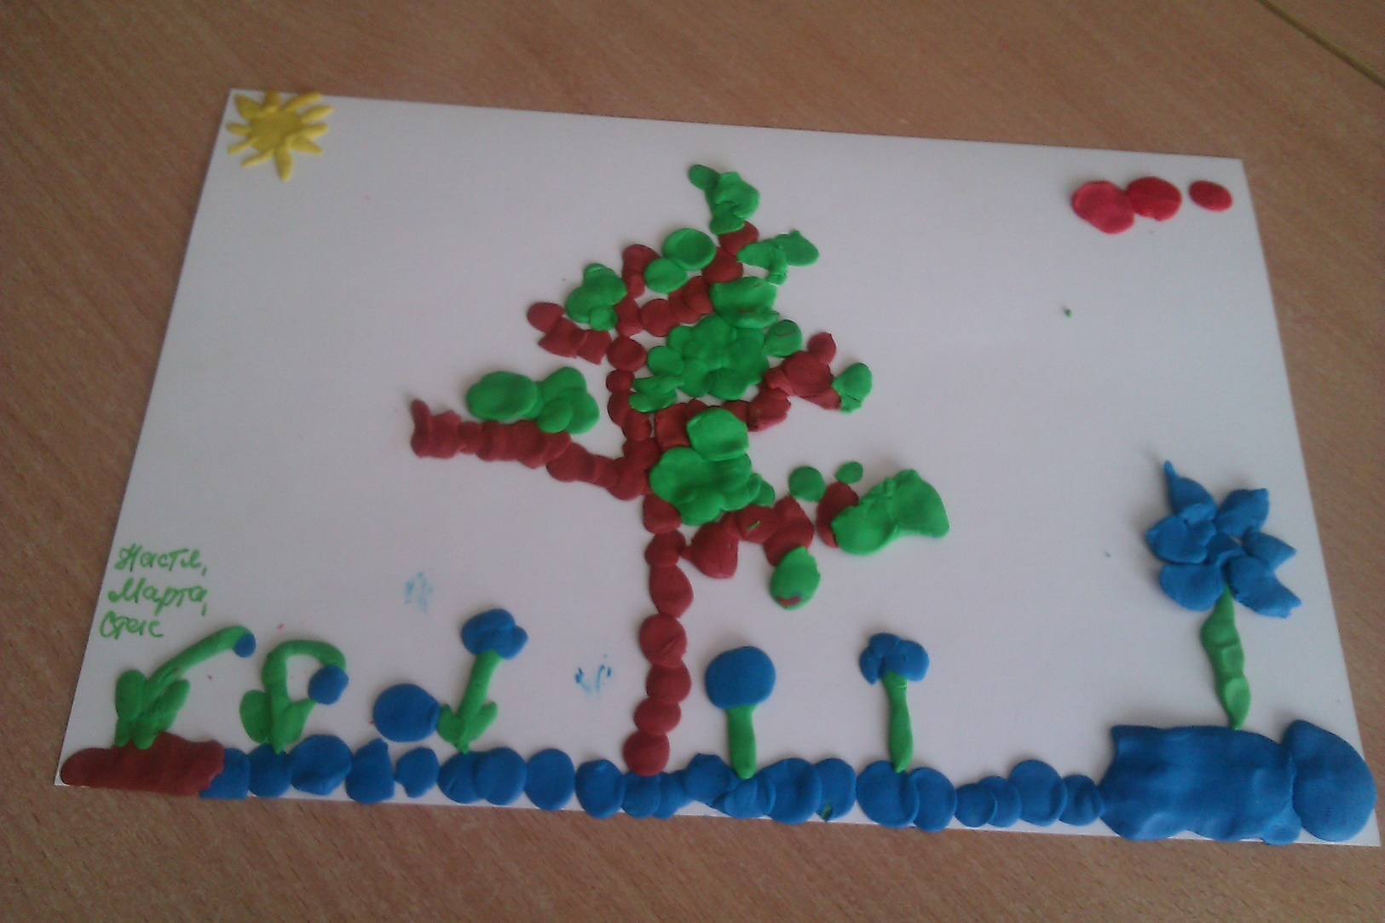
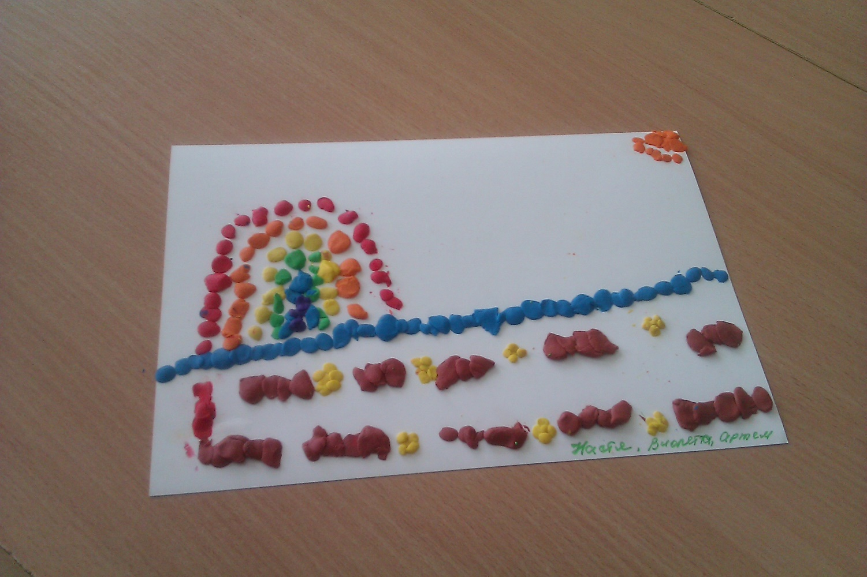
.

Slide 17
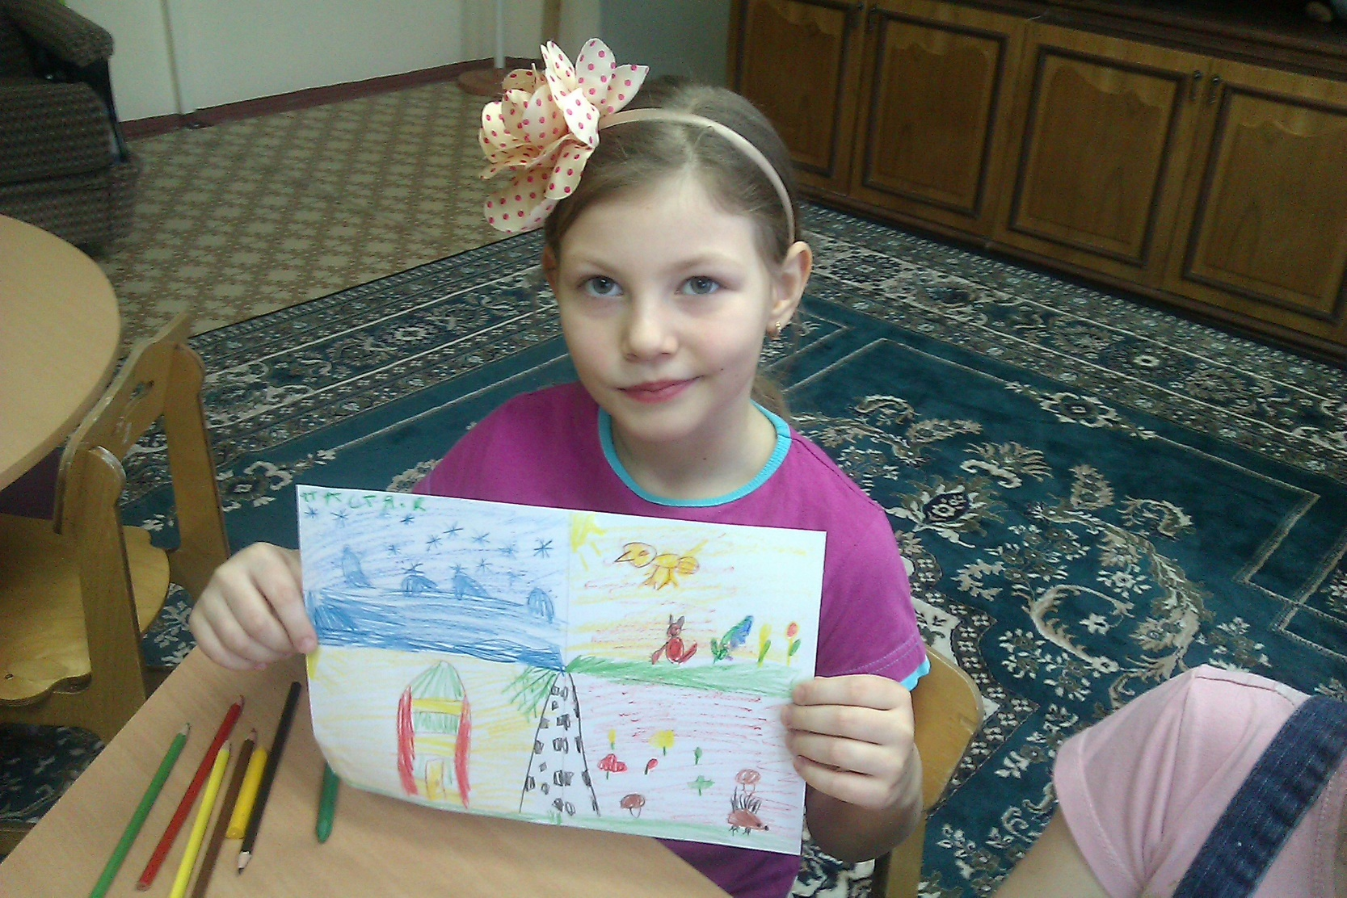
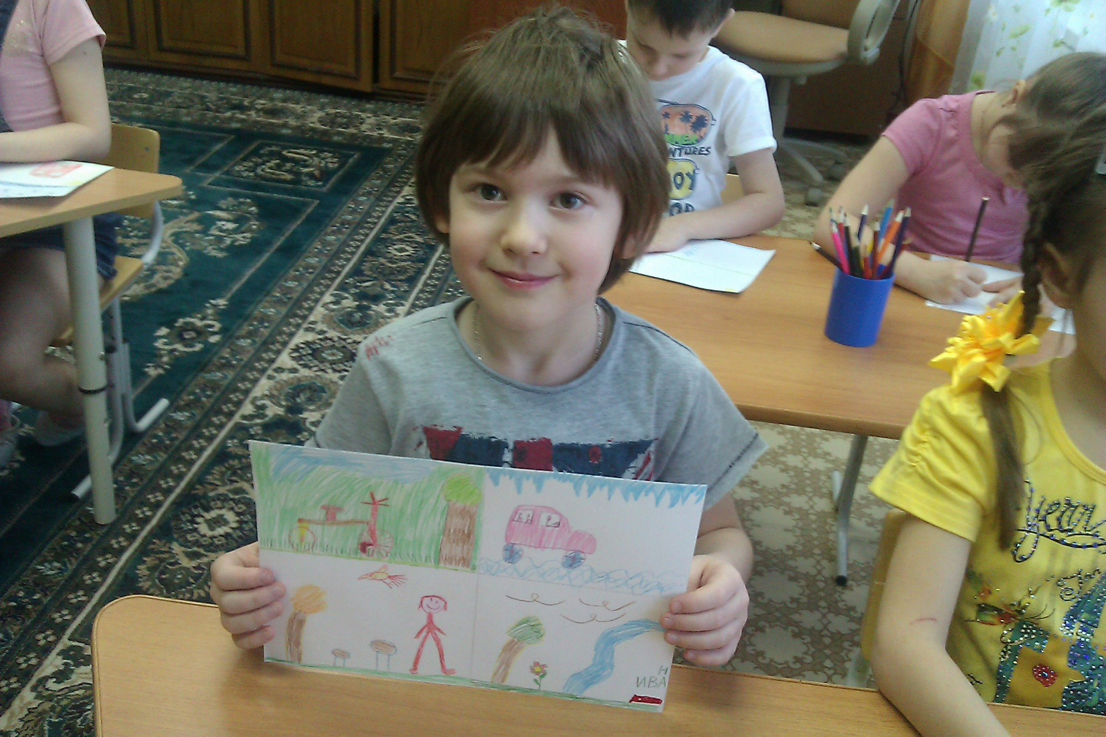
.

Slide 18



